Slide 2
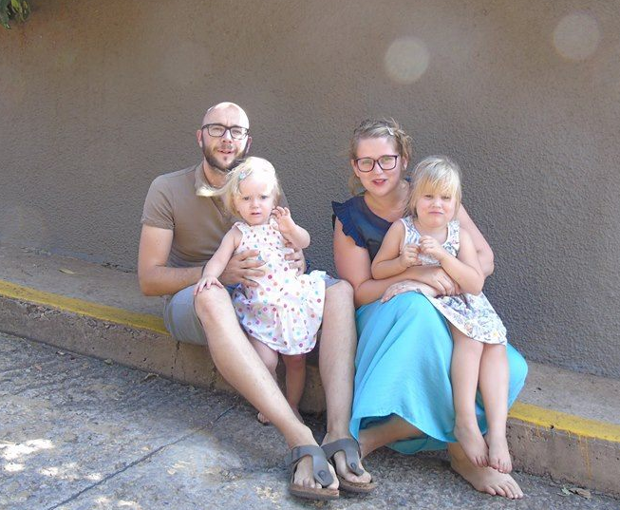
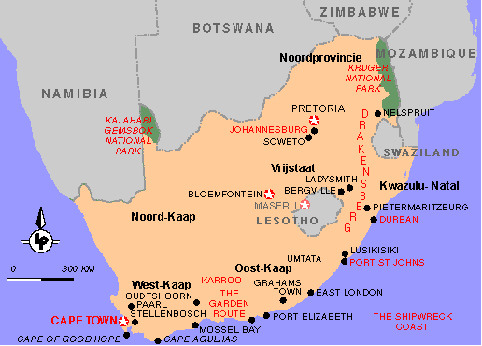
Familie Otten naar Zuid-Afrika
Augustus 2015 - 2017
Jan Willem
Elselies
Eleanora (4 jr)
Katootje (1 jr)

Slide 3
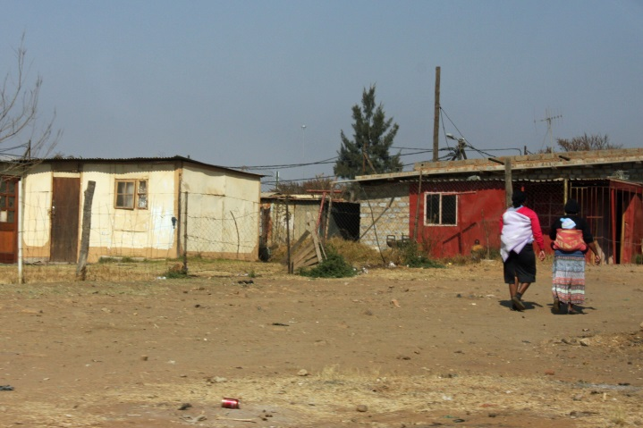
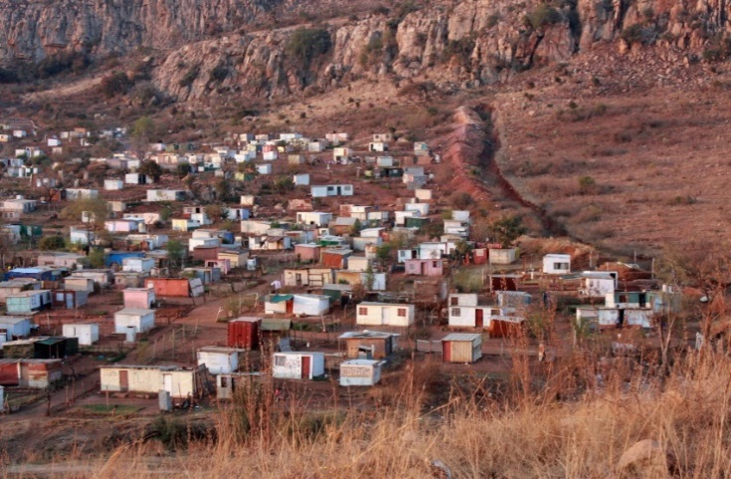
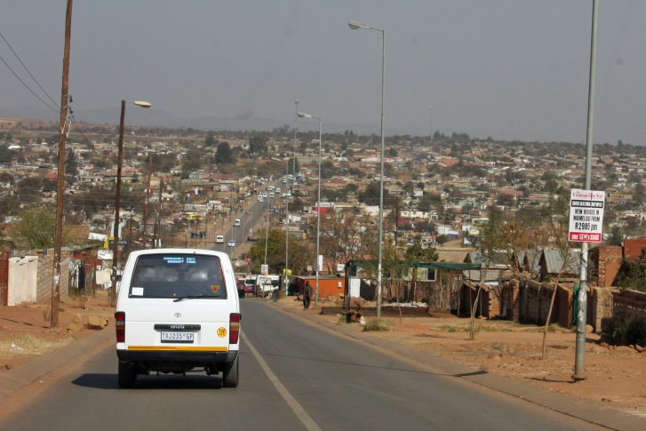
Mamelodi, Zuid-Afrika
Sloppenwijk van Pretoria (ca. 1,2 miljn.)
Grote armoede
HIV/Aids ontwricht, al kwetsbare, gezinnen
Kinderen dragen vaak de zorg voor ouders en overige familieleden
Onderwijs is van slechte kwaliteit: kinderen krijgen weinig kans hun toekomst te verbeteren
Veel onwetendheid over HIV/Aids

Slide 4
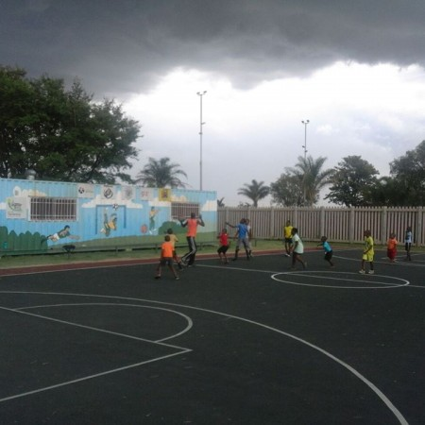
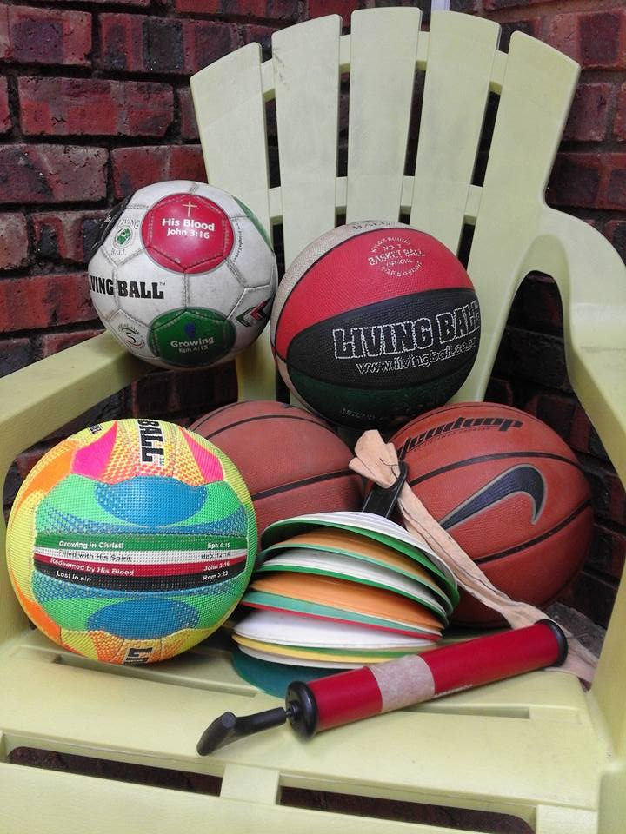
Projecten
Studiebegeleiding
Hulp bij verwerking
en ontwikkeling
Ontspanning
Maaltijden
Bijbelstudieclub
Sporten
Relaties leggen
Sportslink &
Aidshope

Slide 5
MAF – Flying for Life

Slide 6
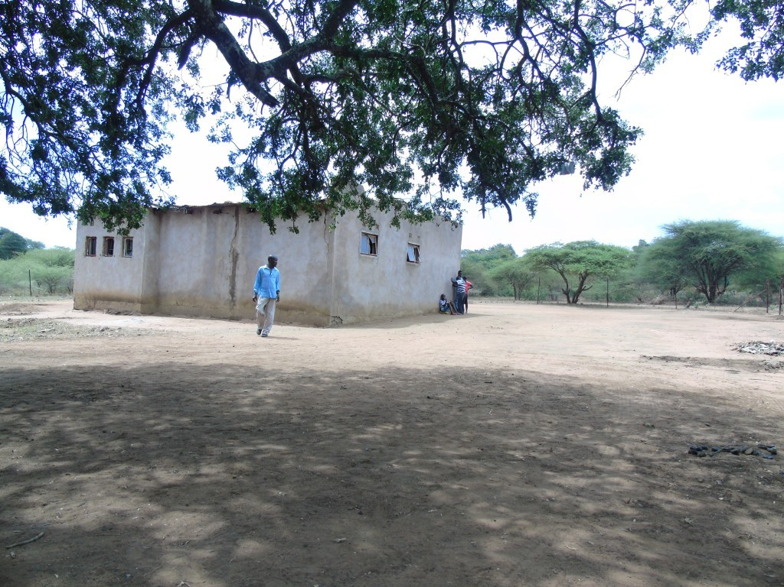

Slide 7
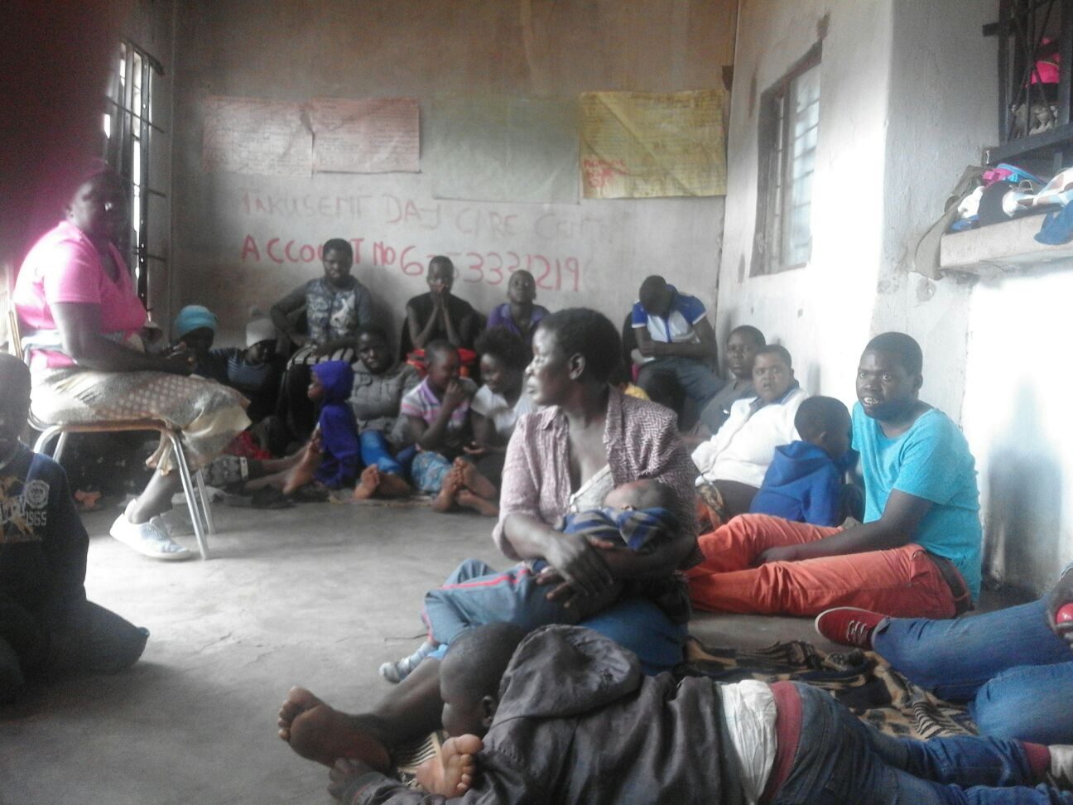

Slide 13
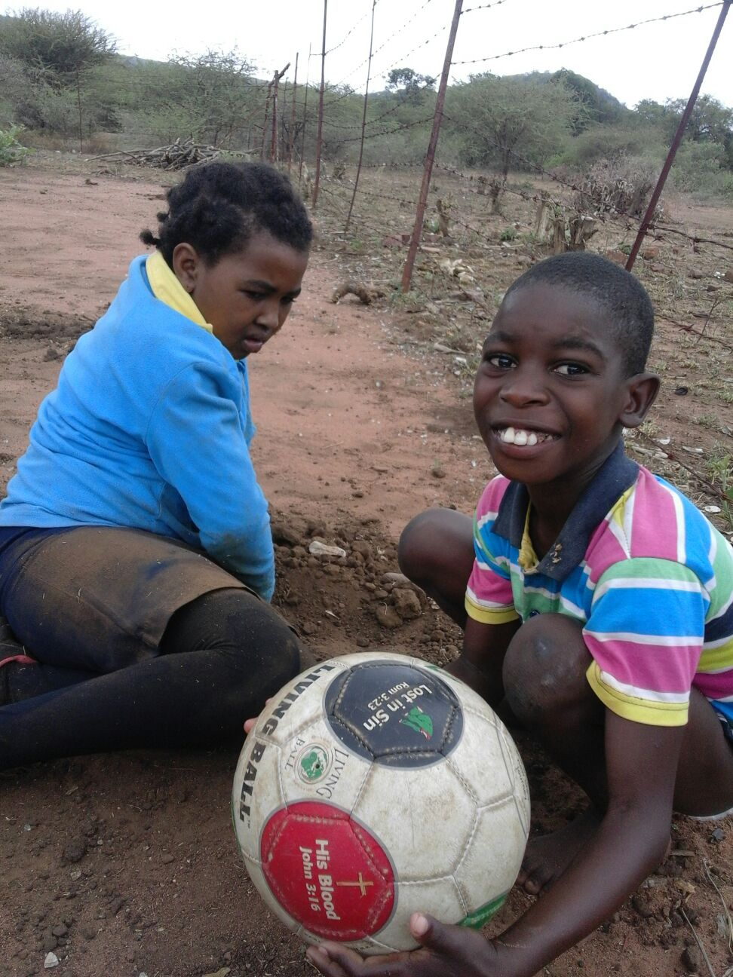
Bedankt voor uw steun!
Volg familie Otten via
WWW.OTTENTRIBE.COM
&
FACEBOOK.COM/OTTENTRIBE
of door aan te melden voor de
NIEUWSBRIEF/ GEBEDSBRIEF
via
TFC@OTTENTRIBE.COM

